Slide 1
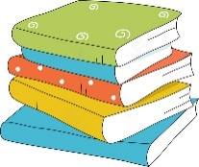
三
下
数
学
3 复式统计表
讲师：xippt
2021年1月9日

Slide 2
目
录
CONTENTS
1
温故知新
2
课堂练习

Slide 3
温故知新
03
1
学而时习之，不亦说乎

Slide 4
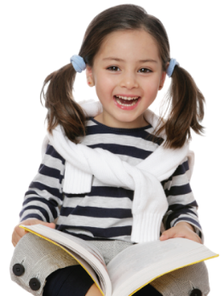
温故知新

Slide 5
温故知新
知识小结
认识复式统计表
复式统计表
简单的数据分析

Slide 6
温故知新
复式统计表
活动：统计一下本班同学最喜欢的活动情况（每人限选一种）。

Slide 7
温故知新
像这样的表可以合成一个表，怎么合呢？

Slide 8
温故知新

Slide 9
温故知新
问题1：观察统计表，说一说你都知道了什么。
问题2：你对调查的结果有什么看法和建议？
提示：
利用两个表的共同点确定行数和列数。

Slide 10
温故知新
2
8
4
3
1
7
9
0
5
7
3
2
这是复式统计表，可以清楚地看到男生和女生喜欢的不同活动。

Slide 11
温故知新
知识小结
归纳总结：
复式统计表：
把两个或多个统计内容的数据合并在一个
表格里的统计表叫复式统计表。
2. 复式统计表的特点：复式统计表更利于数
据的观察、比较和分析。

Slide 12
温故知新
1千克黄豆所含营养成分统计表
1千克花生所含营养成分统计表
含
量
/克
含
量
/克
成
分
成
分
碳水化合物
碳水化合物
蛋白质
脂肪
蛋白质
脂肪
物品
物品
1千克黄豆
350
200
280
1千克花生
270
410
230

Slide 13
温故知新
（1）上面的两个统计表，统计的物品( )，
统计的营养成分的含量也( )，但统计
的营养成分( )，所以可以合编在一个
统计表里，叫( )统计表。
不同
不同
相同
复式

Slide 14
温故知新
（2）请你把两个统计表合并成一个表。
1千克黄豆和1千克花生所含营养成分统计表
成
分
含
量
/克
蛋白质
脂肪
碳水化合物
物品
1千克黄豆
350
200
280
1千克花生
270
410
230

Slide 15
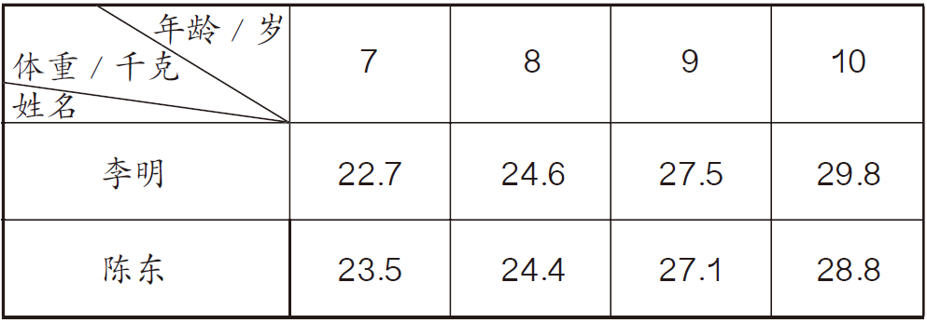
温故知新
简单的数据分析
根据复式统计表中的数据，回答简单的问题。
下面是李明和陈东最近四年的体重统计表。
（1）第一行数据表示什么意思？第二行数据表示什么意思？
第一行数据表示李明7岁、8岁、9岁和10岁的体重。第二行数据表示陈东7岁、8岁、9岁和10岁的体重。

Slide 16
温故知新
下面是李明和陈东最近四年的体重统计表。
（2）你能算算7岁时，李明比陈东轻多少吗？
23.5－22.7＝0.8（千克）
答：李明比陈东轻0.8千克。

Slide 17
温故知新
下面是李明和陈东最近四年的体重统计表。
（3）李明从7岁到10岁，体重增加了多少千克？
29.8－22.7＝7.1（千克）
答：体重增加了7.1千克。

Slide 18
温故知新
知识小结
简单的排列
搭配（二）
简单的组合
稍复杂的组合

Slide 19
温故知新
用2、3、5、8能组成多少个没有重复数字的两位数？
2
3
5
8
利用手中的作业纸写一写吧，写完后与同桌交流。

Slide 20
温故知新
十
个
十
个
十
个
十
个
2
3
3
2
5
2
8
2
2
5
3
5
5
3
8
3
2
8
3
8
5
8
8
5
十位相同，个位不同的两位数各
有3个，所以一共有12个两位数。

Slide 21
温故知新
用7、0、5、2能组成多少个没有重复数字的两位数？
7
0
5
2
用你喜欢的方法完成，然后在小组内交流。

Slide 22
温故知新
用7、0、5、2能组成多少个
没有重复数字的两位数？
十
个
十
个
十
个
7
0
5
0
2
0
7
5
5
2
2
5
7
2
5
7
2
7
十位相同，个位不同的两位数各有
3个，所以一共有9个两位数。

Slide 23
温故知新
知识小结
归纳总结：
解决数的排列的关键：
要做到既不重复，也不遗漏。可以运用分类讨论的方法一一列举出所有可能的数。

Slide 24
温故知新
用你喜欢的方式表示出来。

Slide 25
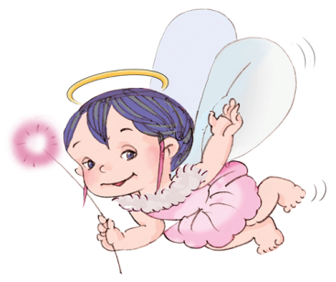
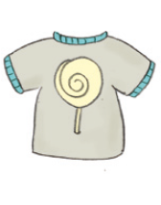
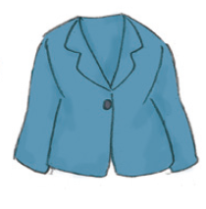
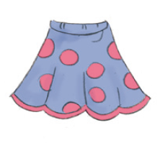
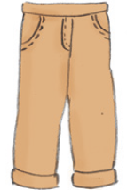
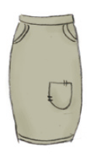
温故知新
我用 表示上装， 表示下装。
一共有6种穿法。

Slide 26
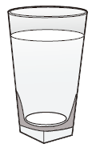
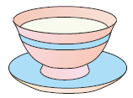
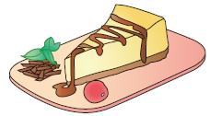
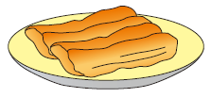
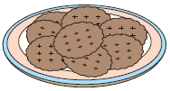
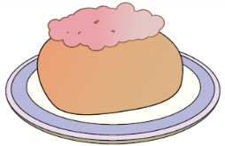
温故知新
8
豆浆
牛奶
蛋糕
油条
饼干
面包

Slide 27
温故知新
知识小结
归纳总结：
解决搭配问题的方法：
可以运用简单符号或字母代替实物，并按照一定的顺序进行搭配，做到不重不漏。
组合问题和排列问题：
解决类似问题，要先考虑是排列问题还是组合问题。组合问题无顺序，排列问题有顺序。

Slide 28
课堂练习
03
2
纸上得来终觉浅,绝知此事要躬行

Slide 29
课堂练习
星期 数量（个） 种类 | 星期一 | 星期二 | 星期三 | 星期四 | 星期五
A面包 | 74 | 40 | 35 | 27 | 39
B面包 | 38 | 63 | 69 | 74 | 66
（1）A面包星期（ ）销售最多，B面包星期（ ）销售最少。
一
一
（2）B面包哪一天比前一天增加得最多？增加了多少？
答：B面包星期二比前一天增加得最多，多63－38＝25（个）。

Slide 30
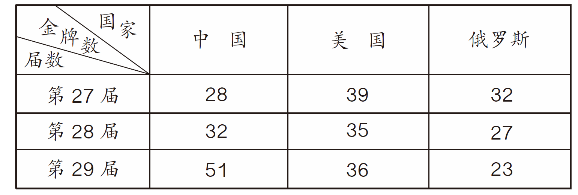
课堂练习
（1）在第27届奥运会（ ）获得金牌最少，（ ）
获得金牌最多。
中国
美国
（2）在第29届奥运会上，中国比美国多获得多少枚金牌？
答：中国比美国多获得51-36=15（枚）金牌。

Slide 31
课堂练习
次数
 | 第一次 | 第二次 | 第三次
小明 | 121 | 145 | 156
小丽 | 130 | 121 | 141
姓名
（1）第一次跳绳，（ ）跳的下数较少，小丽第（ ）
次跳的下数最多。
小明
三
（2）小丽第三次跳的下数比小明少多少下？
答：小丽第三次跳得下数比小明少156-141=15（下）。

Slide 32
课堂练习
次数
 | 第一次 | 第二次 | 第三次
小文 | 78 | 74 | 80
小方 | 60 | 79 | 83
姓名
小文
一
（1）第一次拍球，（ ）拍的下数较多，小方第（ ）
次跳的下数最少。
（2）小方第二次拍的下数比小文多多少下？
答：小方第二次拍的下数比小文多79-74=5（下）。

Slide 33
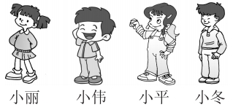
课堂练习
如果下面这些小朋友每两人握一次手，一共握了多少次手？
(1)连一连，数一数，一共要握( )次手。
(2)小丽与其他三人握( )次；小伟再与另外两人握( )次；剩下的小平与小冬再握( )次就行了。所以一共要握( )＋( )＋( )＝( )(次)。
6
3
2
1
3
2
1
6

Slide 34
课堂练习
1+2+3＝6(场)
答：三年级4个班一共要比6场。

Slide 35
版权声明
感谢您下载xippt平台上提供的PPT作品，为了您和xippt以及原创作者的利益，请勿复制、传播、销售，否则将承担法律责任！xippt将对作品进行维权，按照传播下载次数进行十倍的索取赔偿！
1. 在xippt出售的PPT模板是免版税类(RF:
Royalty-Free)正版受《中国人民共和国著作法》和《世界版权公约》的保护，作品的所有权、版权和著作权归xippt所有,您下载的是PPT模板素材的使用权。
2. 不得将xippt的PPT模板、PPT素材，本身用于再出售,或者出租、出借、转让、分销、发布或者作为礼物供他人使用，不得转授权、出卖、转让本协议或者本协议中的权利。

Slide 36
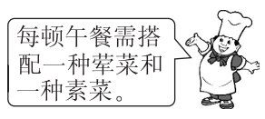
课堂练习
3
2
2
3
2
6

Slide 37
三
下
数
学
感谢各位的聆听
讲师：xippt
2021年1月9日

